Slide 1
AGENDA FÖRÄLDRAMÖTE P16, 2025
Laget
Förväntningar spelare
Förväntningar föräldrar
Medlems och träningsavgifter
Lagföräldrar
Föreningsaktiviteter
Försäljning
Träningsupptakt
Träningstider
Poolspel/cuper
5-manna fotboll
Fairplay/Gröntkort

Slide 2
LAGET 2025 Spelare: 17st registrerade spelare idag Tränare: Fredrik Svensson Joel Gustafsson Assisterande tränare: Bilal Zafar Jesper Thörnberg Lagföräldrar: Glenn Franzén Linda Ottostrand

Slide 3
FÖRVÄNTNINGAR SPELARE
Vi spelar fotboll för att ha roligt tillsammans.
Vi hälsar på varandra inför träning eller match.
Vi är goda kamrater inom laget.
Vi respekterar varandra, alla är välkomna att spela i vårt lag.
Vi låter alla få komma till tals och lyssnar på den som pratar.
Vi vårdar vårt språk och använder inte svordomar eller könsord.
Vid match
Vi varken klagar eller ifrågasätter domare eller motståndare.
Vi hejar på och stöttar vårt eget lag och hånar inte motståndarna.
Vi tackar motståndare och domare efter match

Slide 4
FÖRVÄNTNINGAR FÖRÄLDRAR
Som förälder har du en viktig roll att spela! Både för ditt barn, för laget och för hela föreningen.
Du förväntas ställa upp på de uppgifter som laget och föreningen ålägger dig inför varje säsong.
Benskydd och vattenflaska är obligatoriskt vid träning/match, kläder efter väder.
Ledarna ansvarar för innehållet i träningen, men vi ser gärna att föräldrarna är med och hjälper till då det behövs eller om ditt barn behöver extra stöd.
Du håller dig uppdaterade via lagets och föreningens hemsida, meddela om barnet kommer på träning eller match.
Uppmuntra gärna spelarna vid träning och match (”heja NGIS, kämpa på”) men lämna över instruktioner (”passa”, ”skjut”) till föreningens ledare. Föräldrar instruerar inte spelarna under träning och match.
Du uppmuntras att ha en positiv attityd till spelaren oavsett hur prestationen ser ut och om laget vinner eller förlorar.
Står på motsatt sida om planen som tränarna under match. Stå tillsammans med andra föräldrar inom laget.
Ha en positiv inställning till domare och motståndare och uttryck inte negativ kritik.
Möjlighet finns att bli ledare eller lagförälder i föreningen – var med och bidra samt forma föreningen i framtiden.
Har du synpunkter på verksamheten – framför de gärna till ditt barns tränare, lagförälder, barn- och ungdomsansvarig eller ordföranden i föreningen.
Saxat från dokument- Att vara fotbollsförälder NGIS

Slide 5
MEDLEMS OCH TRÄNINGSAVGIFTER 2025
Medlemsavgift: 150kr
Familjekort, föräldrar och barn upp till 19 år: 300kr
Träningsavgift: 700kr
Inbetalning sker via faktura som under våren skickas ut via laget.se.
• Medlemsavgiften och träningsavgiften ska vara betalad senast 1 månad efter
att man påbörjat en säsong (senast 2 veckor före första match).
• I medlemsavgiften ingår förutom medlemskapet en kostnadsfri olycksfallsförsäkring (Folksam)
som bl.a. ger ersättning för akutskador och tandskador som uppkommit under
den tid man deltar i verksamheten. Försäkringsinformation finns på www.folksam.se

Slide 6
Föreningsaktiviteter
Aktivitet Period
Pantamera och skräpplockning Vår
Hammarskölden Höst
Pantamera Höst
Halloween på NGIS Höst
Poolspel
Vi kommer ha ett hemmapoolspel på våren och hösten där det kommer behövas hjälp med kiosk, ev. grill mm.

Slide 7
Försäljning
Varje lag ska bidra med 500 kr i förtjänst per spelare till föreningen.
Intäkter utöver detta tillfaller lagkassan.
Spelare kan välja att köpa sig fria för 500kr.
Syskonrabatt försäljning:
2 barn: 50% rabatt på 500kr för andra barnet.
3 eller fler barn: 100% rabatt på försäljningen från det tredje barnet.

Slide 8
Försäljningsaktiviteter
Aktivitet Försäljningsperiod Förtjänst Restaurangchansen Januari 150/225:- Hemmavinsten Året runt 41:-/månad Joyna Året runt 50:-/månad Ravelli Maj 38-78:-/paket Kakor Augusti-september 15:-/burk Bingolotter 23/12 November-december 38/72:-/lott Laget kan själva hitta egna försäljningsaktiviteter för att uppnå 500:- Vi har fördelaktigt avtal med Ravelli och vill att alla lag är med säljer samt att det finns bonusar att hämta.
EX.
1st Restaurangchansen 150:-
10 paket Ravelli 380:- 14 paket Ravelli 532:-
8st kakor 120:-
10st ravelli 380:-

Slide 9
TRÄNINGSUPPTAKT
Prel. Lördagen 26 april
Liknande upplägg som förra året.
Fokus på lek och lagsamanhållning

Slide 10
TRÄNINGAR
Tisdag och torsdag 17:45-19.00
Fram till vi går ut på Hammarvallens gräs i början av Maj kommer vi träna på planen vid Snilleblixten.
På Hammarvallen:
Samling 10min innan träning i omklädningsrummet.
Träningen avslutas med samling 5min efter träning.
Benskydd samt fotbollsskor, kläder efter väder.

Slide 11
POOLSPEL 2025
(NGIS, Taberg, Hovslätt, Barnarp, Månsarp)
Datum Värdförening Spelande lag
10-11 maj Hovslätts IK Hovslätt, NGIS, Barnarp
24-25 maj Månsarps IF Månsarp, Taberg, NGIS
7-8 juni NGIS NGIS, Månsarp, Hovslätt
23-24 augusti Barnarps IF Barnarp, Månsarp, NGIS
7 september Tabergs SK Taberg, Hovslätt, NGIS
13-14 september NGIS NGIS, Taberg, Barnarp
Alla lag spelar två matcher varje poolspel
Spelform: 5 mot 5
Speltid: 2x15min

Slide 12
CUPER 2025
Datum
14 juni KABECUPEN
16 augusti HAGADAGARNA (PREL)
31 augusti HAMMARSKÖLDEN

Slide 13
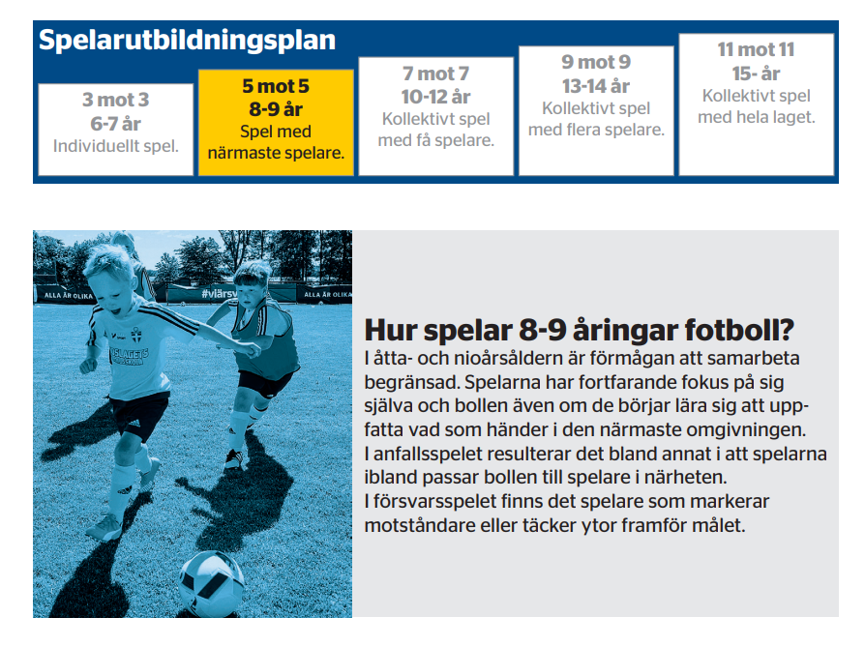
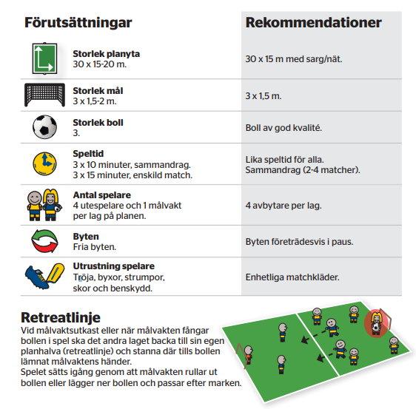
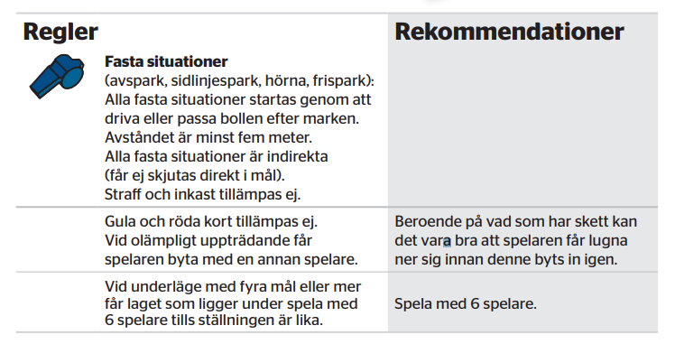
5-MANNA FOTBOLL

Slide 14
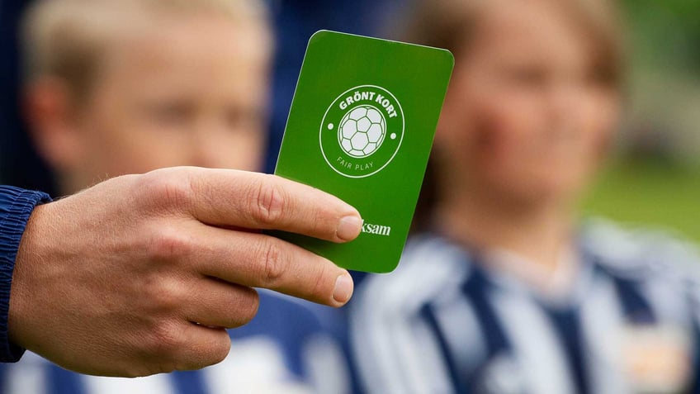
FAIR PLAY GRÖNT KORT
Grönt Kort är en satsning för att uppmuntra till fair play i barn- och ungdomsfotbollen. Kortet delas ut av respektive motståndarlags ledare till en spelare i vardera lag som utmärkt sig på ett schysst sätt. Majoriteten av alla spelare är schyssta, men den som får ett Grönt kort har utmärkt sig lite extra. Grönt kort delas ut efter alla seriematcher i åldrarna 8-14 år.
Vi kan komma ta hjälp av föräldrar/åskådare för att tilldela grönt kort vid matcher.
Några exempel på handlingar:
Hjälper skadad med- eller motspelare
Sparkar ut bollen om någon ligger skadad.
Går fram och ser efter hur en skadad spelare mår.
Visar respekt för alla
Ber om ursäkt om man råkar sparka på någon.
Hälsar på motspelare och domare innan och efter match.
Hjälper domaren
Försöker inte påverka domarens beslut
Gnäller eller klagar inte på domslut
Har en positiv attityd
Peppar medspelare
Använder ett vårdat språk
Det handlar inte om att göra mål
Tänk på att det gröna kortet står för ett schysst spel och inte om att göra flest mål eller snyggast räddningar.

